Slide 1

모두의 리눅스

Slide 2
9장 퍼미션과 슈퍼 사용자
9.1 파일의 소유자와 소유 그룹
9.2 파일의 퍼미션
9.3 슈퍼 사용자

Slide 3
9.1 파일의 소유자와 소유 그룹

Slide 4

9.1 파일의 소유자와 소유 그룹
파일의 소유자와 소유 그룹
리눅스의 모든 파일에는 소유자가 있음
직접 작성한 메모부터 시스템에서 제공하는 라이브러리와 명령어에 이르기까지 모든 파일에는 소유자가 있음
파일의 소유자는 해당 파일에 대한 접근 권한을 자유롭게 설정할 수 있음
ls 명령어에 -l 옵션을 지정하면 파일의 소유자를 확인할 수 있음

Slide 5
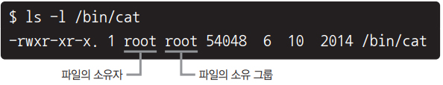
9.1 파일의 소유자와 소유 그룹
파일의 소유자와 소유 그룹
다음은 cat 명령어의 실행 파일인 /bin/cat 파일의 소유자를 확인한 예
▼ 그림 9-1 cat 명령어의 소유자는 root 사용자

Slide 6
9.1 파일의 소유자와 소유 그룹
파일의 소유자와 소유 그룹
위 예의 세 번째와 네 번째 항목을 보면 root가 출력된 것을 알 수 있음
첫 번째 root는 해당 파일의 소유자를 의미하며 두 번째 root는 해당 파일의 소유 그룹을 의미
즉, /bin/cat이란 파일의 소유자는 root이며 root 그룹이 소유하고 있음

Slide 7
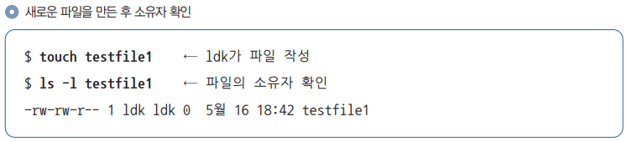
9.1 파일의 소유자와 소유 그룹
파일의 소유자와 소유 그룹
새롭게 파일을 작성하면 그 파일을 작성한 사용자가 파일의 소유자가 됨
위 예에서는 사용자 ldk가 파일을 만들었기 때문에 소유자가 ldk라고 출력

Slide 8
9.1 파일의 소유자와 소유 그룹
그룹
앞서 등장한 그룹이란 사용자들을 묶은 그룹을 말함
예를 들어 시스템 관리를 수행하는 wheel이라는 그룹을 만든 뒤 여러 사용자를 해당 그룹에 소속시키면 좀 더 쉽게 여러 사용자의 권한을 관리할 수 있음

Slide 9
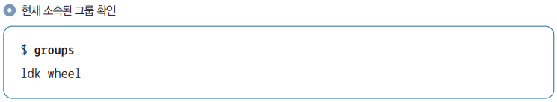
9.1 파일의 소유자와 소유 그룹
그룹
한 사용자는 여러 그룹에 소속될 수 있음
어떤 사용자도 최소한 한 그룹에는 소속되어 있음
사용자를 처음 만들 때 특별히 소속될 그룹을 지정하지 않으면 사용자 이름과 동일한 그룹에 소속
현재 본인이 어떤 그룹에 소속되어 있는지 확인하려면 groups라는 명령어를 사용하면 됨
다음은 현재 로그인한 사용자 ldk가 ldk와 wheel이라는 두 그룹에 소속된 것을 알 수 있음

Slide 10
9.2 파일의 퍼미션

Slide 11
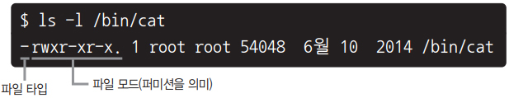
9.2 파일의 퍼미션
파일의 퍼미션
리눅스의 각 파일에는 ‘누구에게 어떤 권한을 허가할지’에 대한 정보가 설정되어 있는데 이를 퍼미션(permission)이라 함
파일의 퍼미션도 소유자를 확인할 때와 마찬가지로 ls 명령어에 -l 옵션을 지정하여 확인 할 수 있음
앞서 살펴본 /bin/cat 파일의 출력 결과를 다시 살펴보면 다음과 같음
▼ 그림 9-2 파일의 퍼미션 표시

Slide 12

9.2 파일의 퍼미션
파일의 퍼미션
-l 옵션으로 표시되는 첫 번째 글자는 파일의 타입
-은 일반 파일, d는 디렉터리, l은 심볼릭 링크를 의미
파일 타입에 이어서 나오는 9글자 rwxr-xr-x를 파일 모드라고 하며 파일의 퍼미션을 의미
이 9글자는 3글자씩 각각 소유자, 소유 그룹, 그 외의 사용자에 대한 퍼미션을 나타냄
▼ 그림 9-3 파일 모드

Slide 13
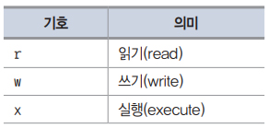
9.2 파일의 퍼미션
파일의 퍼미션
여기서 r, w, x는 각각 읽기, 쓰기, 실행에 대한 권한을 의미
r, w, x라는 글자가 표시된다면 해당 권한이 있음을 의미하고, 권한이 없으면 -이 표시
▼ 표 9-1 퍼미션 기호 및 의미

Slide 14
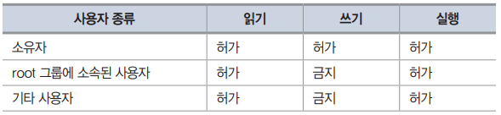
9.2 파일의 퍼미션
파일의 퍼미션
앞서 살펴본 /bin/cat 파일에는 다음과 같은 권한이 설정된 것
이 파일은 소유자만 수정할 수 있음
그 외 다른 사용자는 파일 내용을 수정할 수 없음
모든 사용자가 실행할 수 있음
▼ 표 9-2 /bin/cat 파일의 퍼미션[rwxr-xr-x]

Slide 15
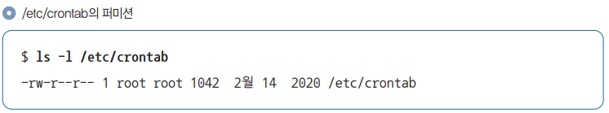
9.2 파일의 퍼미션
파일의 퍼미션
이번에는 /etc/crontab의 권한을 살펴보자

Slide 16
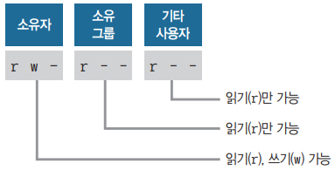
9.2 파일의 퍼미션
파일의 퍼미션
이 파일의 퍼미션은 다음과 같음
▼ 그림 9-4 /etc/crontab 파일의 퍼미션

Slide 17
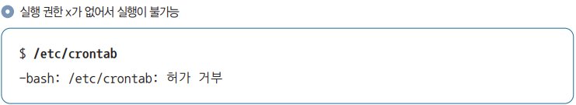
9.2 파일의 퍼미션
파일의 퍼미션
이 파일은 root 사용자에게만 쓰기 권한이 있기 때문에 다른 사용자는 수정할 수 없음
어떤 사용자에게도 실행 권한이 없으므로 다음과 같이 직접 실행할 수 없음

Slide 18
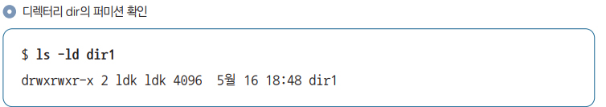
9.2 파일의 퍼미션
디렉터리의 퍼미션
파일과 마찬가지로 디렉터리에도 퍼미션을 설정할 수 있음
디렉터리에 설정된 퍼미션을 확인하기 위해서는 ls 명령어를 실행할 때 -l 옵션과 함께 디렉터리의 정보를 표시하는 -d 옵션을 지정함

Slide 19
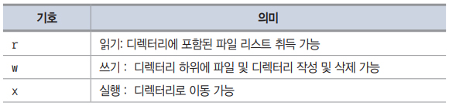
9.2 파일의 퍼미션
디렉터리의 퍼미션
디렉터리의 퍼미션도 파일과 마찬가지로 r, w, x라는 문자로 표시
각각이 의미하는 바가 파일과 다르다는 점에 주의해야 함
▼ 표 9-3 디렉터리 퍼미션 기호의 의미

Slide 20
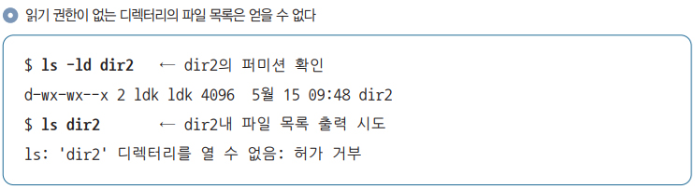
9.2 파일의 퍼미션
디렉터리의 퍼미션
디렉터리에 대한 읽기 권한이 있으면 해당 디렉터리에 있는 파일의 목록을 확인할 수 있음
만약 디렉터리에 대한 읽기 권한이 없으면 다음과 같이 ls 명령이 실패하게 됨

Slide 21
9.2 파일의 퍼미션
디렉터리의 퍼미션
디렉터리에 대한 쓰기 권한이 있으면 해당 디렉터리 밑에 파일을 만들거나 지울 수 있음
여기서 파일을 지울 수 있는지 여부가 파일이 아니라 디렉터리의 퍼미션에 의해 결정된다는 점에 주의해야 함

Slide 22
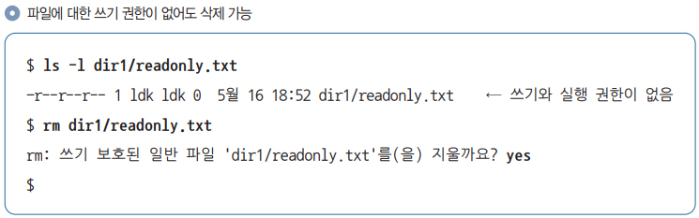
9.2 파일의 퍼미션
디렉터리의 퍼미션
다음 예를 보면 파일에 대한 퍼미션이 r--r--r--로 설정된 파일 readonly.txt를 rm 명령어로 지우고 있음

Slide 23
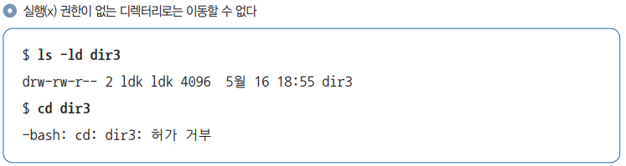
9.2 파일의 퍼미션
디렉터리의 퍼미션
디렉터리에 대한 실행 권한이 있다면 cd 명령어로 해당 디렉터리로 이동하거나 디렉터리 안에 있는 파일을 읽고 쓸 수 있음
다음은 디렉터리에 대한 실행 권한이 없기 때문에 cd 명령어가 실패하고 있음

Slide 24
9.2 파일의 퍼미션
디렉터리의 퍼미션
다른 사용자가 볼 수 있게 하려면 보통 rwxr-xr-x라는 퍼미션을 설정
소유자는 모든 권한을 가지게 되며 다른 사용자들은 cd 명령어로 이동하여 파일을 읽을 수 있음
다른 사용자가 파일을 만들거나 지울 수는 없음
rwx------와 같이 퍼미션을 설정하면 다른 사용자가 해당 디렉터리의 내용을 일절 볼 수 없게 됨

Slide 25
9.2 파일의 퍼미션
chmod 명령어: 파일 모드 변경
파일이나 디렉터리의 퍼미션을 설정하려면 chmod라는 명령어를 사용해야 함
이때 두 가지 방법으로 퍼미션을 설정할 수 있는데, 기호를 사용하는 기호 모드와 수치를 사용하는 수치 모드
두 방법 모두 자주 사용되므로 차례대로 살펴보자
파일 모드의 변경은 해당 파일의 소유자 혹은 슈퍼 사용자만 가능
누구나 파일 모드를 변경할 수 있다면 애초에 파일에 퍼미션이 있을 이유가 없을 것

Slide 26

9.2 파일의 퍼미션
chmod 명령어: 파일 모드 변경
기호 모드
기호를 사용하여 chmod 명령어를 사용하는 방법은 다음과 같음

Slide 27
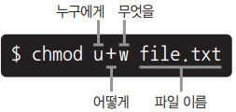
9.2 파일의 퍼미션
chmod 명령어: 파일 모드 변경
기호 모드를 사용하면 누구에게 어떤 퍼미션을 부여할지 알기 쉬움
▼ 그림 9-5 기호 모드로 퍼미션 설정

Slide 28
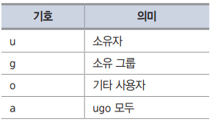
9.2 파일의 퍼미션
chmod 명령어: 파일 모드 변경
먼저, ugoa는 어떤 사용자에게 퍼미션을 부여할지를 의미
각 문자는 다음과 같은 의미를 가짐
이때 특별히 사용자를 지정하지 않으면 a를 지정한 것으로 간주됨
▼ 표 9-4 chmod 명령어의 사용자 지정 기호

Slide 29
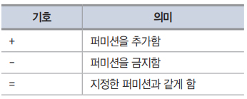
9.2 파일의 퍼미션
chmod 명령어: 파일 모드 변경
+, -, =는 퍼미션을 허용할 것인지 금지할 것인지를 의미
마지막으로, rwx의 의미는 예상할 수 있듯이 읽기, 쓰기, 실행의 퍼미션을 의미
▼ 표 9-5 chmod 명령어의 연산자

Slide 30
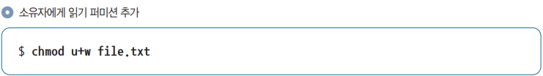
9.2 파일의 퍼미션
chmod 명령어: 파일 모드 변경
기호 모드를 사용하여 퍼미션을 설정해 보자
다음은 file.txt라는 파일의 소유자에게 읽기 퍼미션을 부여하고 있음

Slide 31
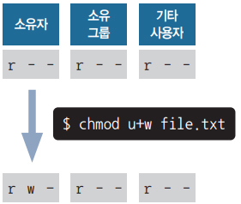
9.2 파일의 퍼미션
chmod 명령어: 파일 모드 변경
file.txt라는 파일의 퍼미션이 원래 r--r--r--였다면 rw-r--r--로 변하게 됨
▼ 그림 9-6 기호 모드로 퍼미션 추가

Slide 32
9.2 파일의 퍼미션
chmod 명령어: 파일 모드 변경
다음 명령어는 그룹의 읽기 퍼미션을 제거

Slide 33
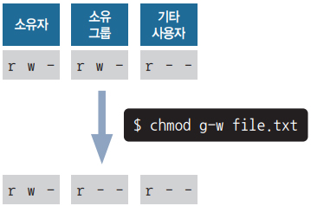
9.2 파일의 퍼미션
chmod 명령어: 파일 모드 변경
원래 file.txt의 퍼미션이 rw-rw-r--였다면 rw-r--r--로 변하게 됨
즉, 소유자와 소유 그룹의 사용자가 읽고 쓸 수 있었는데 이제는 소유자만 읽고 쓸 수 있게 됨
▼ 그림 9-7 기호 모드에서 퍼미션 제거

Slide 34
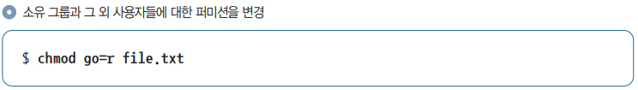
9.2 파일의 퍼미션
chmod 명령어: 파일 모드 변경
소유 그룹과 그 외 사용자의 퍼미션을 한꺼번에 설정하는 것도 가능함
다음 명령어는 = 기호를 사용하여 소유 그룹과 그 외 사용자가 오직 해당 파일을 읽을 수만 있도록 변경

Slide 35
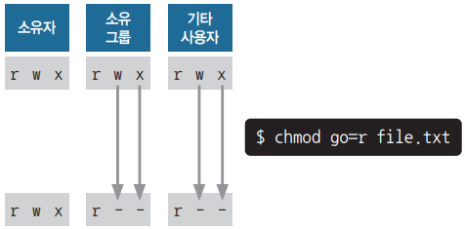
9.2 파일의 퍼미션
chmod 명령어: 파일 모드 변경
file.txt의 퍼미션이 원래 rwxrwxrwx였다면 rwxr--r--로 변하게 됨
▼ 그림 9-8 기호 모드에서 퍼미션 설정

Slide 36
9.2 파일의 퍼미션
chmod 명령어: 파일 모드 변경
지금까지 소개한 기호 모드는 상대적인 퍼미션 지정 방법
즉, 지정한 퍼미션 이외에는 변화되지 않음
선택적으로 퍼미션을 변경하고 싶을 때 주로 사용

Slide 37
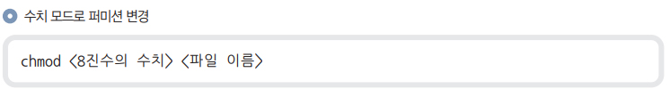
9.2 파일의 퍼미션
chmod 명령어: 파일 모드 변경
수치 모드
수치 모드는 다음과 같이 사용
기호 모드가 상대적으로 퍼미션을 지정하는 반면 수치 모드는 기존 퍼미션을 새로운 퍼미션으로 덮어쓰게 됨

Slide 38
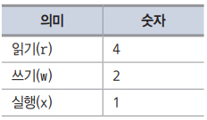
9.2 파일의 퍼미션
chmod 명령어: 파일 모드 변경
수치 모드에서는 퍼미션에 해당하는 숫자를 지정함
rwx 각 문자에 해당하는 숫자를 더해서 퍼미션을 지정함
▼ 표 9-6 수치 모드에서의 퍼미션 수치

Slide 39
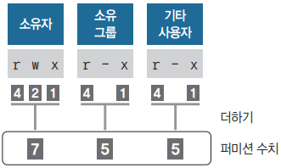
9.2 파일의 퍼미션
chmod 명령어: 파일 모드 변경
그렇게 구한 숫자를 각 소유자, 소유 그룹, 그 외 사용자에게 지정할 숫자를 나열함
예를 들어 rwxr-xr-x라는 권한은 다음과 같이 755라는 숫자가 됨
▼ 그림 9-9 수치 모드에서 퍼미션 지정

Slide 40
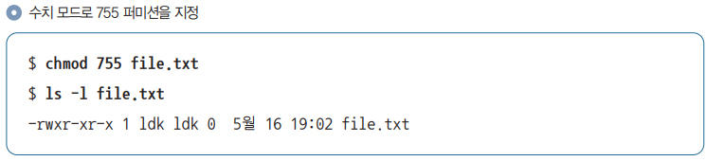
9.2 파일의 퍼미션
chmod 명령어: 파일 모드 변경
chmod 명령어로 755를 지정하면 기존 퍼미션 대신 새로운 권한 rwxr-xr-x가 적용
755라는 권한은 소유자는 읽고 쓰기가 가능하며 다른 사용자는 읽고 실행할 수만 있는 권한
다른 사용자가 봐도 되는 실행 파일에는 보통 이 권한을 부여함

Slide 41
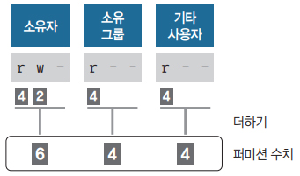
9.2 파일의 퍼미션
chmod 명령어: 파일 모드 변경
rw-r--r--라는 퍼미션은 어떤 숫자로 표현될까?
위 그림과 같이 644가 됨
소유자는 읽고 쓰기가 가능하고 그 외 사용자는 읽기만 가능
다른 사용자가 봐도 되는 일반 파일에는 보통 이 퍼미션을 설정
▼ 그림 9-10 수치 모드로 퍼미션 지정

Slide 42
9.3 슈퍼 사용자

Slide 43
9.3 슈퍼 사용자
슈퍼 사용자
리눅스에는 관리자 권한을 가지는 특별한 사용자인 슈퍼 사용자가 있음
슈퍼 사용자는 root라는 사용자 이름을 가져서 루트 사용자라고도 부름
반대로 슈퍼 사용자가 아닌 사용자를 일반 사용자라고 부름
슈퍼 사용자는 강력한 권한을 가지고 있어 시스템 설정 파일을 바꾸거나 새로운 애플리케이션을 설치할 수 있음
파일에 설정된 퍼미션을 무시하고 모든 파일을 읽고 수정하고 삭제할 수 있음

Slide 44
9.3 슈퍼 사용자
슈퍼 사용자
이는 다른 말로 슈퍼 사용자라면 위험한 명령어도 제한 없이 실행할 수 있음을 의미
일반 사용자라면 실수로 중요한 시스템 파일을 지우는 것이 애초에 불가능하지만, 슈퍼 사용자라면 가능
평소에는 일반 사용자로 조작하다가 반드시 필요한 상황에서만 슈퍼 사용자로 조작하는 것이 좋음
일반 사용자에서 슈퍼 사용자로 전환하는 방법으로는 su 명령어와 sudo 명령어가 있음

Slide 45
9.3 슈퍼 사용자
su 명령어: 사용자 전환
su 명령어를 사용하면 일시적으로 다른 사용자로 전환할 수 있음
즉, 로그아웃하지 않고 다른 사용자가 될 수 있음
su 명령어로 다른 사용자로 전환할 수도 있지만 주로 슈퍼 사용자로 전환하기 위해 사용
보통 보안상의 이유로 슈퍼 사용자로 직접 로그인할 수 없도록 설정하는 경우가 많음
즉, 먼저 일반 사용자로 로그인한 뒤에 su 명령어로 슈퍼 사용자로 전환하는 방식으로 작업하게 됨
참고로 우분투를 설치한 상태에서는 슈퍼 사용자의 암호가 설정되어 있지 않아서 바로 su 명령어로 슈퍼 사용자가 될 수 없음

Slide 46
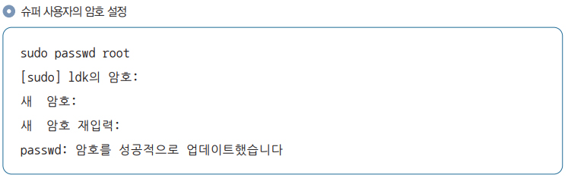
9.3 슈퍼 사용자
su 명령어: 사용자 전환
다음과 같이 슈퍼 사용자의 암호를 설정한 뒤 실습을 진행하기 바람

Slide 47
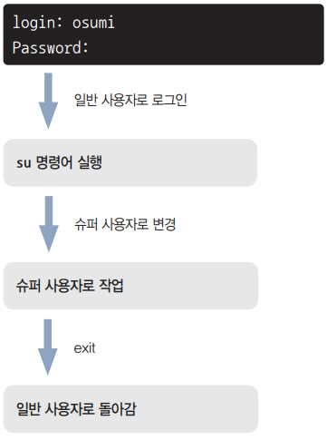
9.3 슈퍼 사용자
▼ 그림 9-11 su 명령어로 슈퍼 사용자로 전환

Slide 48
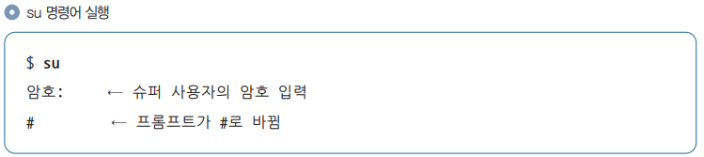
9.3 슈퍼 사용자
su 명령어: 사용자 전환
이제 슈퍼 사용자로 전환하는 실습을 진행해 보자
su 명령어에 아무런 인자도 주지 않으면 슈퍼 사용자로 전환하는 것을 의미
이어서 슈퍼 사용자의 암호를 입력하면 슈퍼 사용자로 전환
보통 다음과 같이 프롬프트가 $에서 #으로 바뀜

Slide 49
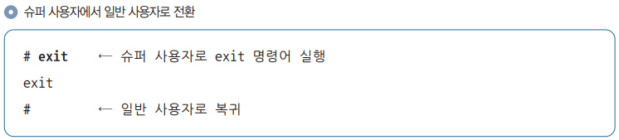
9.3 슈퍼 사용자
su 명령어: 사용자 전환
슈퍼 사용자로서 작업이 끝났으면 exit 명령어로 다시 일반 사용자로 돌아갈 수 있음

Slide 50
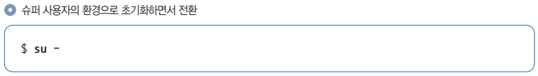
9.3 슈퍼 사용자
su 명령어: 사용자 전환
여기서 한 가지 주의해야 할 점은 su를 통해 슈퍼 사용자가 되었을 때 환경 변수나 현재 디렉터리는 일반 사용자의 상태가 유지가 된다는 점
슈퍼 사용자의 환경으로 초기화하고 싶으면 다음과 같이 하이픈(-)을 추가해서 실행해야 함
일반 사용자의 환경을 유지한 채 슈퍼 사용자로 작업하다 보면 일부 애플리케이션이 정상적으로 동작하지 않을 수 있음
슈퍼 사용자로 전환할 때는 하이픈(-)을 붙여서 실행하는 것이 좋음

Slide 51
9.3 슈퍼 사용자
sudo 명령어: 명령어를 다른 사용자가 되어 실행
sudo 명령어를 사용하면 다른 사용자가 되어 명령어를 실행할 수 있음
사용자를 지정하지 않으면 슈퍼 사용자로 명령어를 실행
주로 일반 사용자로 로그인한 뒤 슈퍼 사용자로만 실행할 수 있는 명령어를 실행하기 위해 사용

Slide 52
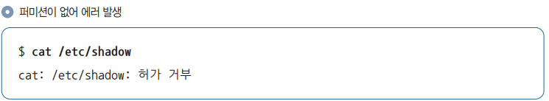
9.3 슈퍼 사용자
sudo 명령어: 명령어를 다른 사용자가 되어 실행
sudo 명령어를 사용하는 예를 살펴보자
현재 ldk라는 일반 사용자로 로그인한 상태
이때 /etc/shadow라는 파일의 내용을 보려고 하면 다음과 같이 에러가 발생

Slide 53
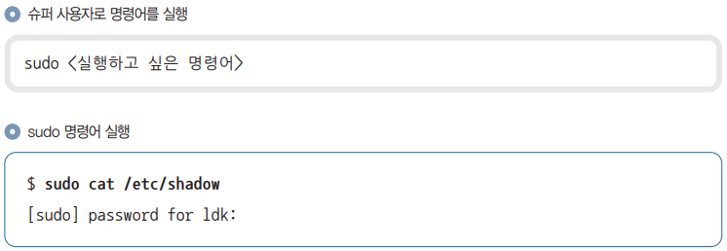
9.3 슈퍼 사용자
sudo 명령어: 명령어를 다른 사용자가 되어 실행
이러한 상황에서 sudo 명령어를 사용
sudo 명령어를 실행하면 위와 같이 먼저 암호를 물음
여기서는 현재 로그인한 사용자의 암호를 입력

Slide 54
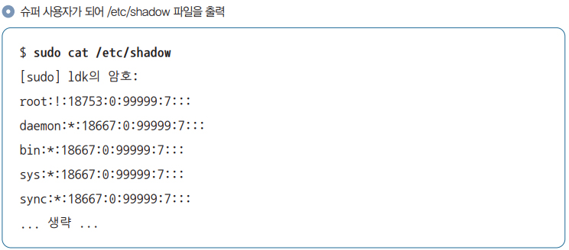
9.3 슈퍼 사용자
sudo 명령어: 명령어를 다른 사용자가 되어 실행
암호가 일치하면 슈퍼 사용자로 해당 명령어가 실행
로그인한 사용자가 슈퍼 사용자가 아니라면 ‘ldk는 sudoers 파일에 없습니다’ 같은 에러 메시지가 출력되면서 실행되지 않음

Slide 55
9.3 슈퍼 사용자
sudo 명령어: 명령어를 다른 사용자가 되어 실행
sudo와 su는 비슷해 보이지만 sudo는 한 명령어만 슈퍼 사용자로 실행하기 위한 명령어
지정한 명령어가 끝나면 일반 사용자로 돌아옴
반면 su 명령어로 슈퍼 사용자로 전환하면 exit를 하기 전까지는 슈퍼 사용자인 채로 있게 됨
sudo를 실행할 때 입력하는 암호는 슈퍼 사용자의 암호가 아니라 현재 로그인한 사용자의 암호
반면 su 명령어는 슈퍼 사용자의 암호를 입력해야 함

Slide 56
9.3 슈퍼 사용자
sudo 명령어: 명령어를 다른 사용자가 되어 실행
sudo 명령어 설정
모든 사용자가 sudo 명령어를 사용할 수 있으면 슈퍼 사용자와 일반 사용자가 구별되어 있을 이유가 없음
리눅스에서는 어떤 사용자가 sudo 명령어를 사용할 수 있는지 설정할 수 있음
여기서는 특정 사용자에게 sudo 명령어를 허용하는 방법을 알아보자

Slide 57
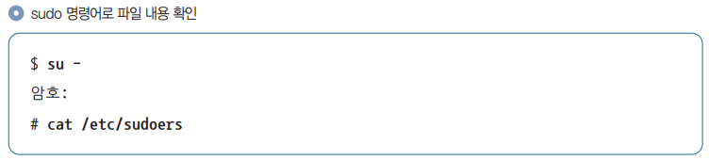
9.3 슈퍼 사용자
sudo 명령어: 명령어를 다른 사용자가 되어 실행
sudo 명령어를 사용할 수 있는 사용자의 목록은 /etc/sudoers라는 파일을 통해 관리
내용을 확인하려면 다음과 같이 sudo 명령어를 사용해서 슈퍼 사용자 권한으로 cat 명령어를 실행해야 함

Slide 58
9.3 슈퍼 사용자
sudo 명령어: 명령어를 다른 사용자가 되어 실행
sudoers 파일의 각 항목은 <사용자> <머신 이름>=(<권한>)<명령어>와 같은 형식을 따름
<사용자>에는 일반 사용자 이름 혹은 %<그룹 이름>을 지정함
일반적으로 설치 직후 다음과 같이 설정되어 있음
위 설정의 의미는 wheel 그룹에 속한 사용자는 모든 머신에서 모든 명령어를 실행할 수 있음을 의미
wheel 그룹은 관리자 그룹을 의미하며 배포판에 따라서는 admin이나 sudo라는 이름으로 사용

Slide 59
9.3 슈퍼 사용자
sudo 명령어: 명령어를 다른 사용자가 되어 실행
특정 사용자에게 sudo의 권한을 부여하려면 슈퍼 사용자가 /etc/sudoers 파일에 다음과 같이 기재하면 됨
학습용 환경에서는 위와 같이 권한을 주어도 되지만, 실무 환경에서는 충분히 주의를 기울여야 함
sudo 권한을 준다는 것은 슈퍼 사용자의 권한을 주는 것과 마찬가지기 때문임

Slide 60
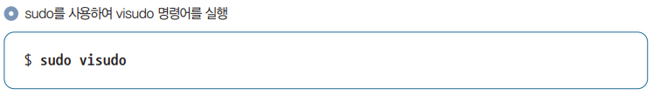
9.3 슈퍼 사용자
sudo 명령어: 명령어를 다른 사용자가 되어 실행
visudo 명령어: sudoers 파일 편집
/etc/sudoers 파일을 직접 텍스트 에디터로 편집하는 것은 위험
혹여 오타라도 발생하면 어느 누구도 sudo를 사용할 수 없게 되기 때문임
이에 따라 /etc/sudoers 파일을 안전하게 편집하기 위한 visudo라는 특별한 명령어가 있음
이 명령어를 실행하려면 슈퍼 사용자 권한이 필요하므로 su 혹은 sudo를 사용하여 실행

Slide 61

9.3 슈퍼 사용자
sudo 명령어: 명령어를 다른 사용자가 되어 실행
visudo 명령어를 실행하면 텍스트 에디터가 기동하여 /etc/sudoers 파일을 편집하게 됨
기본으로 Vim이 기동함
내용을 편집한 뒤 종료하면 변경 사항이 반영
변경 사항에 문제가 있으면 종료 시 다음과 같이 에러가 표시

Slide 62
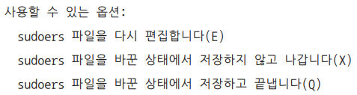
9.3 슈퍼 사용자
sudo 명령어: 명령어를 다른 사용자가 되어 실행
여기서 를 누르면 다음과 같은 처리 옵션이 출력

Slide 63
9.3 슈퍼 사용자
sudo 명령어: 명령어를 다른 사용자가 되어 실행
에디터로 돌아가서 수정하려면 를 입력하고, 변경을 파기하고 종료하려면 를 입력
를 입력하면 경고를 무시하고 파일을 저장하고 종료
이는 매우 위험한 동작이기 때문에 선택하지 않는 것이 좋음
visudo 명령어를 사용하면 파일을 저장하기 전에 문법상의 오류를 확인해 주므로 좀 더 안전하게 설정할 수 있음

Slide 64
9.3 슈퍼 사용자
sudo 명령어: 명령어를 다른 사용자가 되어 실행
visudo를 실행하여 다음과 같이 특정 사용자가 sudo를 실행할 수 있게 설정해 보자
이후 해당 사용자로 로그인하여 sudo 명령어가 실행 가능하게 된 것까지 확인해 보기 바람

Slide 65
9.3 슈퍼 사용자
su와 sudo 어느 것을 사용하는 것이 좋을까
슈퍼 사용자의 권한으로 명령어를 실행하는 두 가지 방법, su와 sudo 명령어을 알아봤는데 두 명령어 중 어떤 것을 사용하는 것이 더 좋을까?
su의 경우는 exit를 하기 전까지 슈퍼 사용자인 채로 있게 됨
반면 sudo는 한 명령어만 슈퍼 사용자 권한으로 실행
슈퍼 사용자로 오랜 시간 조작하다 보면 작은 실수로 시스템에 돌이킬 수 없는 손상을 가할 수도 있음
슈퍼 사용자의 권한을 사용하는 것은 최소한으로 제어하는 것이 좋으며, 이에 부합하는 명령어는 역시 sudo
sudo는 슈퍼 사용자의 권한으로 실행할 수 있는 명령어를 사용자별로 제한할 수도 있음

Slide 66
9.3 슈퍼 사용자
su와 sudo 어느 것을 사용하는 것이 좋을까
요즘에는 su보다는 sudo가 많이 사용되는 추세
일부 배포판에서는 설치 과정에서 만든 사용자에게 처음부터 sudo 권한을 부여하기도 함
sudo를 설정하는 것이 리눅스를 이제 막 시작한 입문자에게는 다소 어려울 수 있음
처음에는 여러분이 설치한 배포판의 초기 설정에 맞게 sudo혹은 su를 사용하다가 리눅스에 익숙해지면 sudo만을 사용하는 것을 추천

